Slide 1
Тема .Причины и последствия деградации природных компонентов.
Подготовила Афенченко Евгения.

Slide 2
Деградация природы
Природные или антропогенные упрощения, снижение хозяйственного или эстетического потенциала ландшафта или его компонентов.
Природная среда деградирует , т.е. ухудшается среда жизнедеятельности человека.

Slide 3
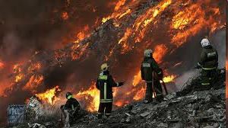
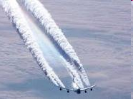
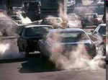
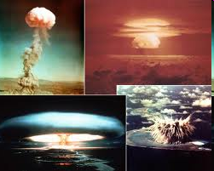
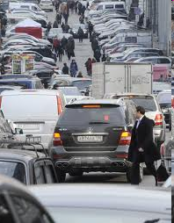
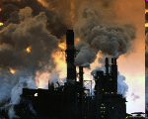
Причины и последствия деградации природных компонентов
Атмосфера
источники загрязнения

Slide 4
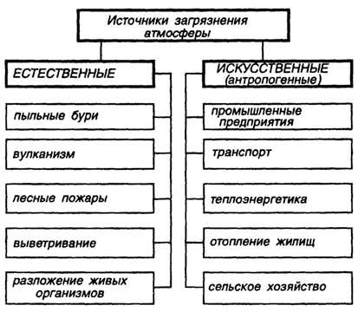
Источники загрязнения атмосферы
Рис. 1. Источники загрязнения атмосферы

Slide 5
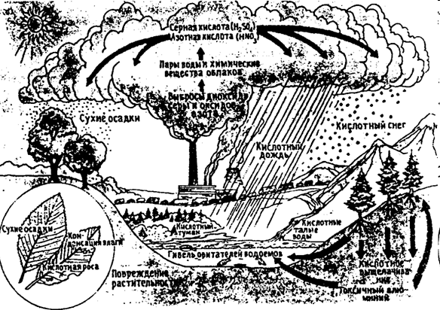
последствия

Slide 6
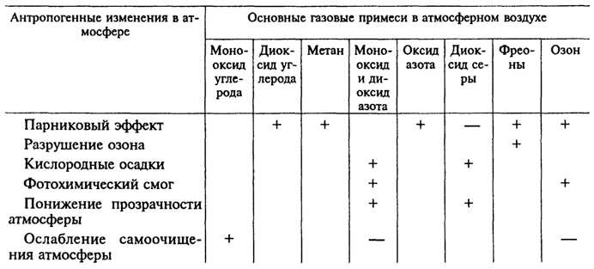
Антропогенные загрязнители атмосферы и связанные с ними изменения

Slide 7
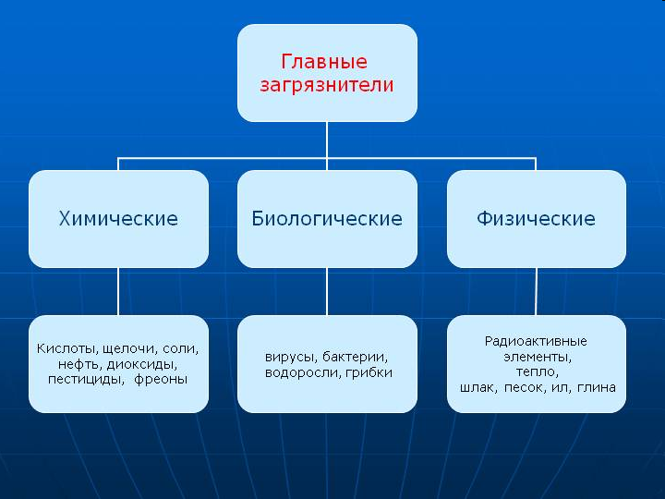
Гидросфера

Slide 8
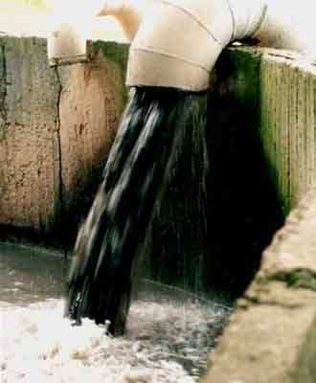
Загрязнение сточными водами

Slide 9
Тяжелые металлы
попадают в Мировой океан
Ртуть
Свинец
Кадмий
Цинк
Медь
Мышьяк
с речными стоками
через атмосферу
- сброс отходов в море
с целью захоронения.
Дампинг

Slide 10
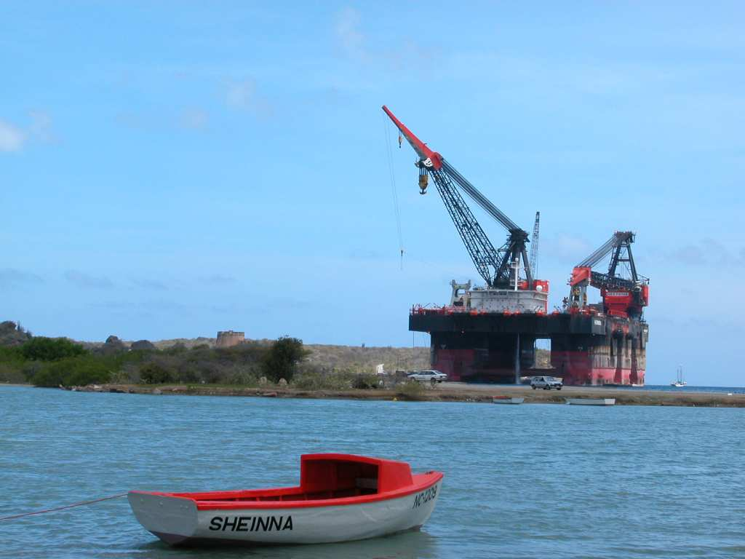
Например, реки, перегороженные плотинами, выносят значительно меньше пресной воды и осадочного материала. Порты в устьях рек изменяют характер движения потока воды в естественную среду.

Slide 11
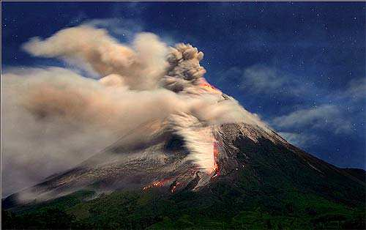
К тому же большое количество тяжелых металлов, веществ магмы.

Slide 12
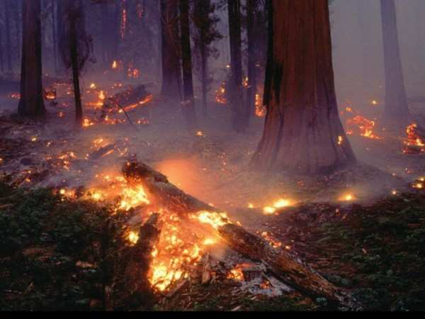
В результате лесных пожаров из атмосферы в океан попадает огромное количество золы, окислов металлов.

Slide 13
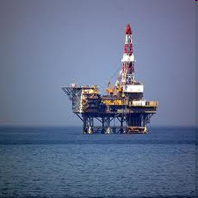
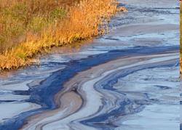
Загрязнения нефтью и
нефтепродуктами

Slide 14
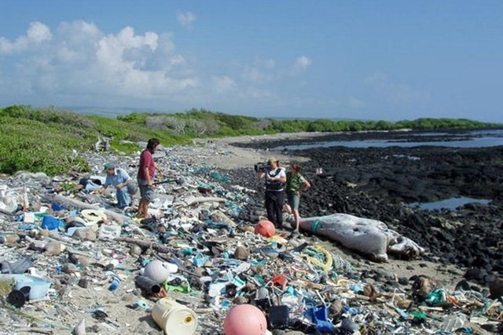
Экологические последствия загрязнения гидросферы
Экологические последствия загрязнения гидросферы
Гибель живых существ
Возникновение мутагенеза
Истощение вод
Тяжёлые заболевания

Slide 15
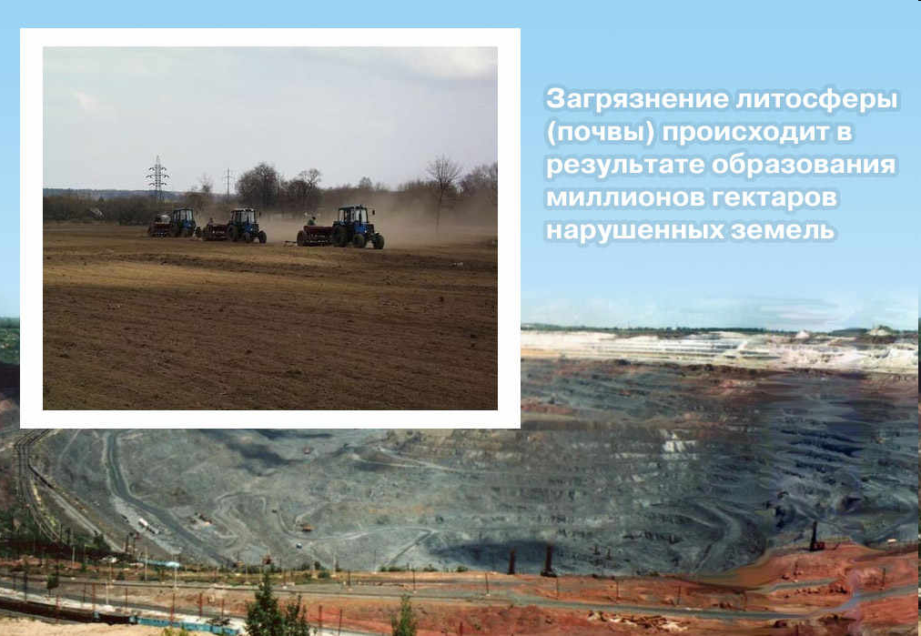
Литосфера

Slide 16
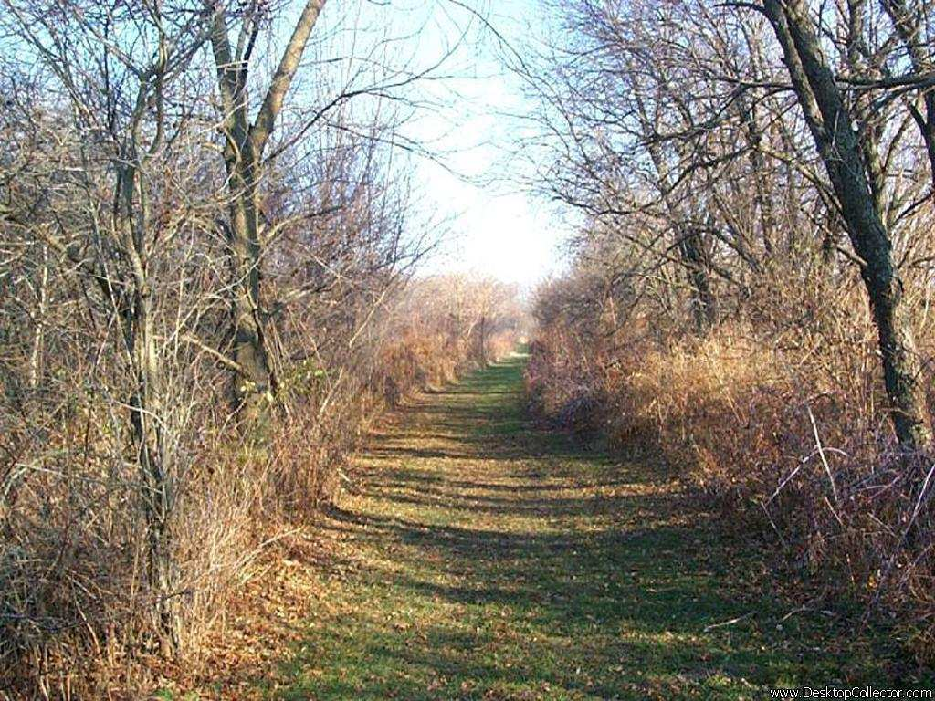
Химическое загрязнение почвы
Пестициды
Кислотные
атмосферные
осадки
Образуются из-за
сжигание в индустрии
Сланцев
Нефти
Углей
Газа
Из всего количества
насекомых
вредными являются
лишь 0,3%

Slide 17
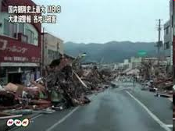
Муссорники и свалки

Slide 18
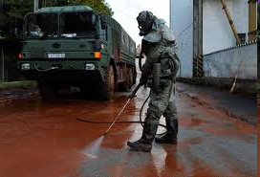
Радиоактивное загрязнение

Slide 19
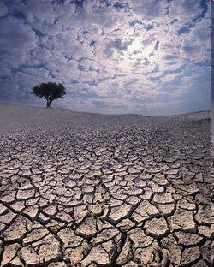
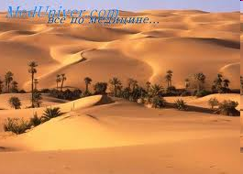
Опустынивание, засоление

Slide 20
Последствия деградации почв
1945г.
в мире деградировало 17 %
(1,2 млрд га) плодородных земель
9 млн га пришли в полную негодность
50% - снизилось плодородие
Уменьшилось содержание гумуса в почве.

Slide 21
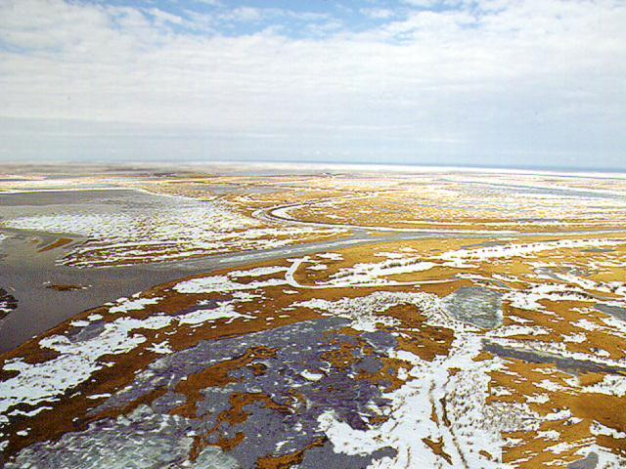
Органический мир
Растенияи и животные наименее устойчив к деградационным процессам, т.к. большинство из них трудно адаптируются к параметрам антропогенной среды, особенно в тех регионах где д. п. достигли критических значений.

Slide 22
Типология геосистем в зависимости от соотношения природных и антропогенных угодий (Ф.М. Мильков)
1.Антропогенный (антропогенные угодий больше 75 %)
2. Природно – антропогенный (70-50%)
3. Антропогенно – природные (50 – 25%)
4. Природные – (25 – 0% антропогенных угодий)
Чем выше бал тем сильнее степень антропизации:
Природоохранные территории – 1-10 баллов
Леса - 11-20боллов
Болота – 21—40
Пастбища – 31 – 40
Сады и виноградники – 41 – 50
Пашня – 51-60
Сельхоззастройки -61-70
Городская -71-80
Водохранилища, каналы -81-90
Карьерно – отвальные образования -91-100

Slide 23
Типология компонентов природной среды в зависимости от устойчивости к деградационным процессам
«Консервативные» компонент – литосфера, атмосфера.
«Промежуточный» компонент – гидросфера
«Прогрессивный» компонент – живые организмы и почвенный покров.

